Slide 1
Diseño e implementación de Algoritmo para el cálculo de distancias entre arboles filogenéticos, utilizando el enfoque de los mejores aciertos bidireccionales.
Tutor: Dra. en C.M Esp. I.A. Eunice Esther Ponce de León Senti
Estudiante: Emilio Vitali Padilla Socconini

Slide 2
Contenido
Proteínas
Proteomas
Árboles filogenéticos
Anatomía de árboles filogenéticos
Construcción de árboles filogenéticos
Diferencia simétrica
Mega Mega CC
Planteamiento del problema
Objetivos generales
Objetivos específicos
Preguntas de investigación
Objetivos de investigación
Diseño de experimentación
Diagrama de Gant
Primer diseño experimental
Referencias bibliográficas

Slide 3
Proteínas
Estas ￼se ensamblan de diversas formas lo que les permite participar como los principales componentes estructurales de las células y los tejidos. Por este motivo el crecimiento, la reparación y el mantenimiento del organismo dependen de ellas
Kerstetter, J. E., O'Brien, K. O., Caseria, D.M, Wall, D. E. & Insogna, K. L (2005) The impact of dietary protein on calcium absorption and kinetic measures of bone turnover in women. J Clin Endocrinol Metab (2005) Vol. 90, p. 26-31

Slide 4
proteomas
El proteoma celular es la totalidad de proteínas expresadas en una célula particular bajo condiciones de medioambiente y etapa de desarrollo (o ciclo celular) específicas, como lo puede ser la exposición a estimulación hormonal. El término se utilizó por primera vez en 1994 por Marc Wilkins, para referirse al total de proteínas codificadas por un genoma​ y ha sido aplicado a diferentes escalas en los sistemas biológicos
Wilkins, Marc (December 2009). «Proteomics data mining»

Slide 5
Arboles filogenéticos
Un árbol filogenético es un diagrama que representa las relaciones evolutivas entre organismos. Los árboles filogenéticos son hipótesis, no hechos definitivos.
El patrón de ramificación en un árbol filogenético refleja cómo las especies u otros grupos evolucionaron a partir de una serie de ancestros comunes.
En los árboles, dos especies están más relacionadas si tienen un ancestro común más reciente y menos relacionadas si tienen un ancestro común menos reciente.
Los árboles filogenéticos pueden dibujarse en varios estilos equivalentes. Rotar un árbol alrededor de sus puntos de ramificación no cambia la información que contiene.
Academy, K. (2015). Árboles filogenéticos. Retrieved from https://es.khanacademy.org/science/biology/her/tree-
of-life/a/phylogenetic-trees
Notes:
En pocas palabras es una forma de representar las relaciones entre grupos de organismos

Slide 6
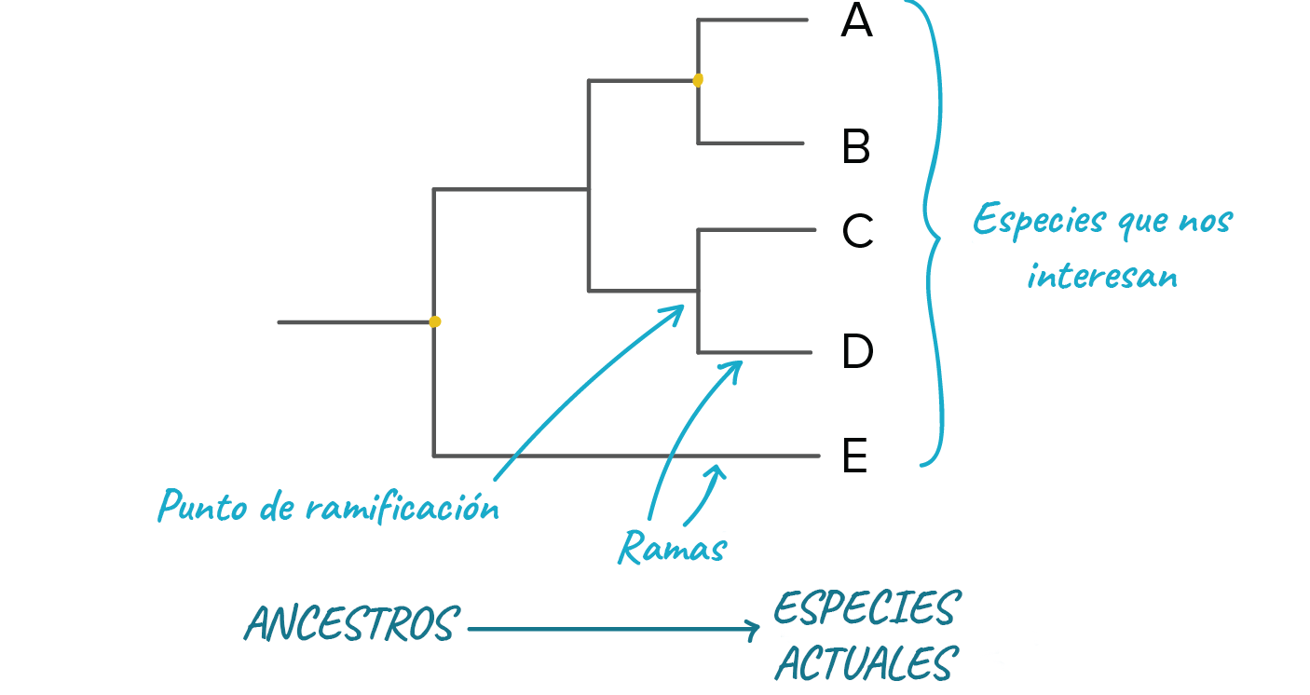
Anatomía de un árbol filogenético
Estructura de un árbol filogenético. (Khan Academy, 2015)

Slide 7
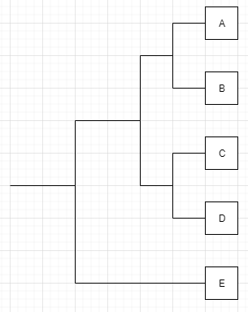
Formato newick
El estándar Newick para representar árboles en un formato adecuado para computadoras, fue creado en 1857 por el famoso matemático inglés Arthur Cayley.
Si tenemos el árbol enraizado:
Entonces el árbol es representado por la secuencia imprimible de caracteres: (E,((A,B),(C,D)));

Slide 8
Diferencia simetrica
En teoría de conjuntos, la diferencia simétrica de dos conjuntos es una operación que resulta en otro conjunto cuyos elementos son aquellos que pertenecen a los dos conjuntos iniciales, sin pertenecer a ambos a la vez. Por ejemplo, la diferencia simétrica del conjunto de los números pares P y el conjunto de los cuadrados perfectos C es un conjunto D que contiene los cuadrados impares y los pares no cuadrados:

Slide 9
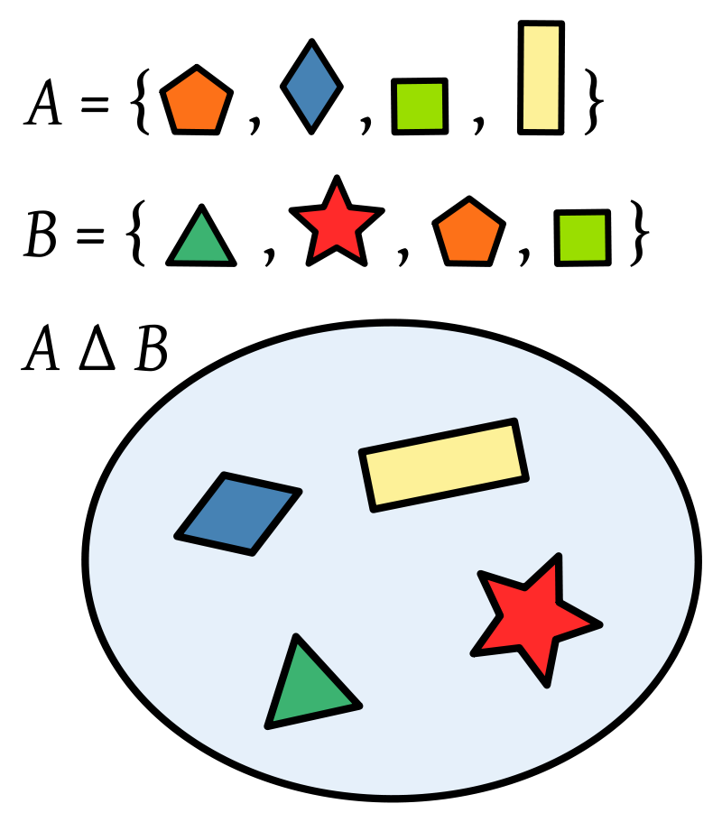
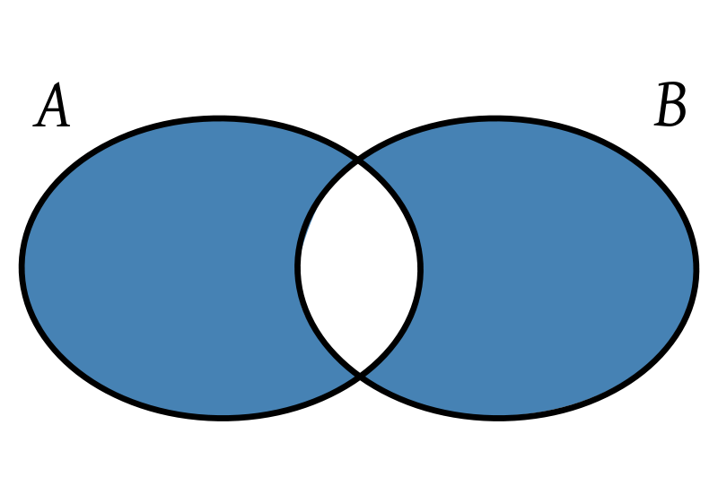

Slide 10

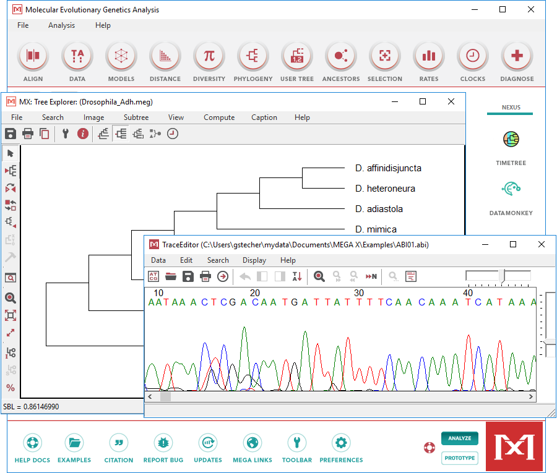
Mega Software
Traducción del inglés-Molecular Evolutionary Genetics Analysis es un software informático para realizar análisis estadísticos de la evolución molecular y para construir árboles filogenéticos. Incluye muchos métodos sofisticados y herramientas para filogenómica y filomedicina. Tiene licencia como freeware patentado.
MEGA X: Molecular Evolutionary Genetics Analysis across computing platforms (Kumar, Stecher, Li, Knyaz, and Tamura 2018).

Slide 11
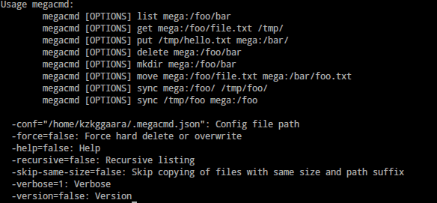
Mega CC
MEGA-CC es el núcleo de cómputo que utiliza MEGA y se distribuye como una aplicación de línea de comandos que es útil para el análisis iterativo y por lotes. Se puede obtener de

Slide 12
Planteamiento del Problema
Consiste en analizar una sucesión de arboles filogenomicos construidos a partir del e-value del software Blast referente a la exigencia en la calidad de los mejores aciertos bidireccionales entre parejas de proteínas de organismos en estudios, mediante la implementación de una distancia entre arboles que nos permite hallar un árbol limite

Slide 13
Objetivos de investigación
Objetivo general
Analizar una sucesión de arboles filogenomicos construida a través de los e-values del programa Blast utilizando una distancia del tipo diferencia simétrica que nos permita definir en esa sucesión un árbol limite
Objetivos específicos:
1.-seleccionar una distancia del tipo diferencia simétrica adecuada para detectar las diferencias entre arboles
2.-Implementar un algoritmo que calcule esa distancia entre dos arboles usando el formato Newick para cada par de arboles consecutivos en la sucesión de arboles basada en el valor de Blast
3.-Encontrar el árbol limite, entendiéndose por aquel que a partir de un e-value de exigencia de los mejores aciertos bidireccionales entre parejas de proteínas en organismos en estudio, la distancia entre arboles cercanos al árbol limite tiende a cero

Slide 14
Preguntas de investigación
¿Es posible encontrar familias de pro teínas en niveles intermedios del árbol filogenético?
¿Tienen una buena representación los datos arrojados por el algoritmo?

Slide 15
Diseño de experimentación
Diseñar un algoritmo que sea capaz de calcular distancias entre árboles filogenéticos.
Implementar el algoritmo
Aplicación a la búsqueda de familias de proteínas:
Encontrar la familia de proteínas en niveles intermedios del árbol filogenético que no aparezcan en las bases de datos de proteínas disponibles en la web y utilizadas por la comunidad científica

Slide 16
Primer avance experimental
Prototipo del algoritmo utilizado para crear los arboles filogenéticos

Slide 17
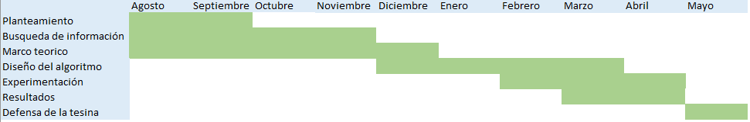
Diagrama de Gant

Slide 18
Referencias bibliográficas
Academy, K. (2015). Árboles filogenéticos. Retrieved from https://es.khanacademy.org/science/biology/her/tree-of-life/a/phylogenetic-trees
Estructura de un árbol filogenético. (Khan Academy, 2015)
MEGA X: Molecular Evolutionary Genetics Analysis across computing platforms (Kumar, Stecher, Li, Knyaz, and Tamura 2018).
Kerstetter, J. E., O'Brien, K. O., Caseria, D.M, Wall, D. E. & Insogna, K. L (2005) The impact of dietary protein on calcium absorption and kinetic measures of bone turnover in women. J Clin Endocrinol Metab (2005) Vol. 90, p. 26-31
Wilkins, Marc (December 2009). «Proteomics data mining»

